Slide 1
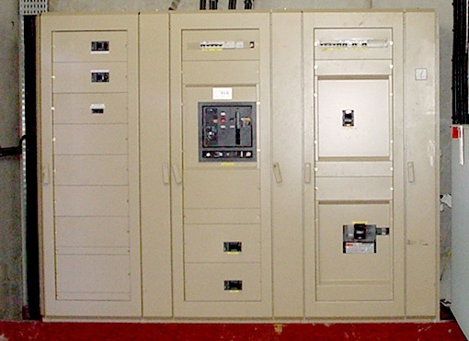
DISTRIBUCIÓN B.T
Instalaciones eléctricas
Compensación de la energía reactiva
Guía de diseño instalaciones eléctricas según normas IEC - Cap. L página L1 a L26

Slide 2
ENERGÍA REACTIVA & FACTOR DE POTENCIA
Los sistemas de corriente alterna suministran 2 formas de energía:
Energía activa medida en kWh que se convierte en trabajo mecánico, calor, luz…
Energía reactiva que toma de nuevo 2 formas:
- Energía reactiva necesaria para circuitos inductivos (transformadores, motores…),
Energía reactiva necesaria para circuitos capacitivos (capacidad de cables, condensadores de potencia…).
El factor de potencia es la relación entre Potencia activa (kW) y Potencia aparente (kVA). En cuanto más se acerca el factor de potencia del valor máximo posible 1, mayor es el beneficio para el consumidor y el proveedor.
Fp = P (kW) / S (kVA) = cos φ
S
Q
φ
P

Slide 3
¿Por qué mejorar el factor de potencia?
La mejora del factor de potencia de una instalación presenta varias ventajas técnicas y económicas, sobre todo en la reducción de las facturas eléctricas.
La mejora del factor de potencia permite el uso optimizado de los diferentes componentes del sistema de distribución:
Reduciendo la sección S (mm²) de los cables, las perdidas joule Pj en los cables y las caídas de tensión ∆U en línea,
Aumentando la potencia aparente S (kVA) disponible para el transformador.
P /√ (P² + Q²) = cos φ
V
I
360°
180°
θ
φ ≤ 21,8°

Slide 4
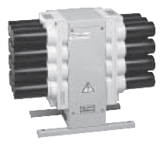
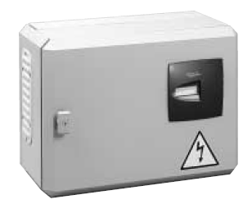
¿Cómo mejorar el factor de potencia?
Mejorar el factor de potencia de una instalación requiere una batería de condensadores que actúa como fuente de energía reactiva. Se dice que esta disposición proporciona una compensación de energía reactiva.
I reactivo
I activo
condensadores
φ1
φ2
I reactivo
Inductancias
I
La compensación se realiza mediante una batería de condensadores en Fijo (1) o Automático (2).
1
2

Slide 5
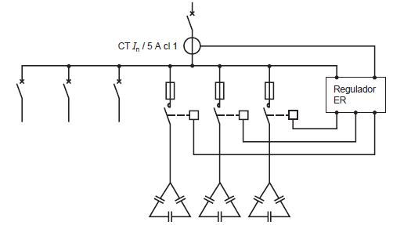
Las baterías de condensadores reguladas automáticamente permiten una adaptación inmediata de la compensación para que coincida con el nivel de la carga.
TC medida corriente en línea
Medida tensión de línea
RECEPTORES
1
2
3
Relé VARMÉTRICO
Baterías de condensadores

Slide 6
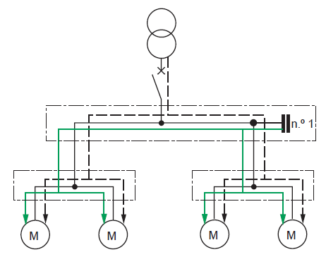
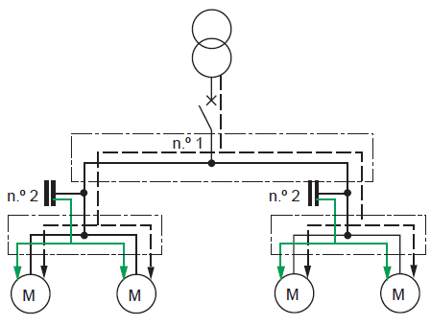
¿Dónde instalar los equipos de compensación?
Compensación global
La batería de condensadores está conectada al barraje del tablero de distribución principal baja tensión B.T y permanece en servicio durante el periodo de carga normal. Es la mejor solución prestaciones-precio.
Compensación por grupos
Las equipos de compensación están conectados al barraje de cada cuadro de distribución local. Es recomendable cuando la instalación es amplia y cuando los formatos de carga/tiempo difieren entre una parte de la instalación y otra.
Compensación individual
Los condensadores se conectan directamente a los bornes de los receptores (especialmente motores…).

Slide 7
¿ Cómo se decide el nivel óptimo de compensación?
Método simplificado
Potencia reactiva a instalar por kW de carga para mejorar el factor de potencia de una instalación
Método basado en el análisis de las facturas eléctricas
En el caso del cálculo a partir de facturas eléctricas, un examen de varios recibos que cubren el periodo de mayor carga del año permite determinar el nivel de potencia reactiva (kVAr) necesaria para evitar el consumo de energía reactiva de las cargas en (kVArh). El periodo de amortización de una batería de condensadores para la mejora del factor de potencia y equipos asociados es, en general, de 6 a 12 meses.

Slide 8
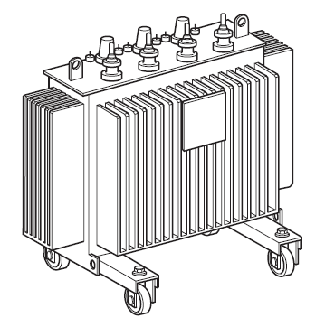
MEJORA DEL FACTOR DE POTENCIA
Transformadores
La instalación de una batería de condensadores puede evitar la necesidad de cambiar un transformador en el caso de un aumento de carga.
Potencia disponible según el factor de potencia
Al realizar una medición en AT, puede resultar necesario compensar las pérdidas de energía reactiva del transformador. La potencia reactiva absorbida por un transformador no debe ser despreciada, ya que puede ascender hasta un 5% de la potencia del transformador cuando éste trabaja a plena carga. En los transformadores, la potencia reactiva es principalmente absorbida por la reactancia de magnetización.
Consumo reactivo según potencia aparente normalizada

Slide 9
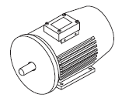
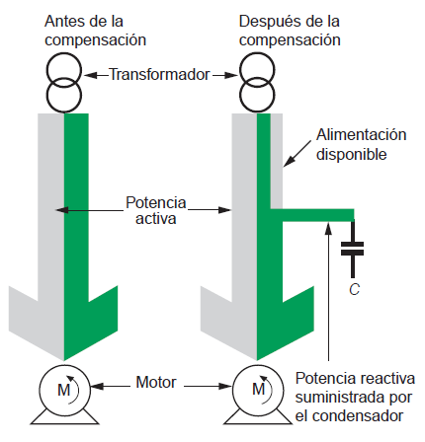
Motores
Se recomienda compensar un motor de forma individual, cuando su potencia nominal respecto a la potencia declarada de la instalación es relativamente grande en comparación con el resto de cargas.
Potencia reactiva necesaria según potencia útil normalizada motor (sin riesgo de autoexcitación)

Slide 10
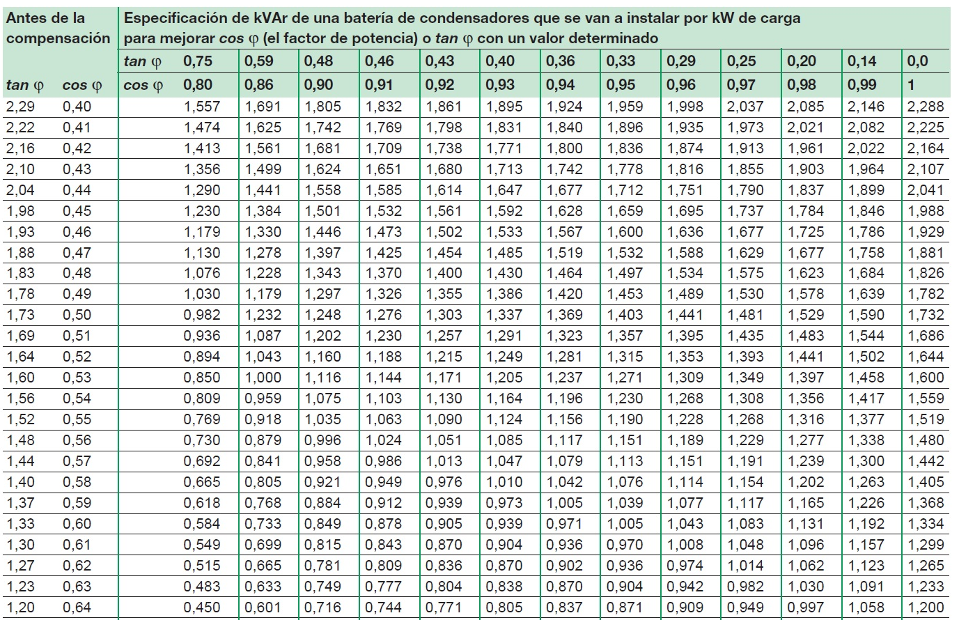

Slide 11
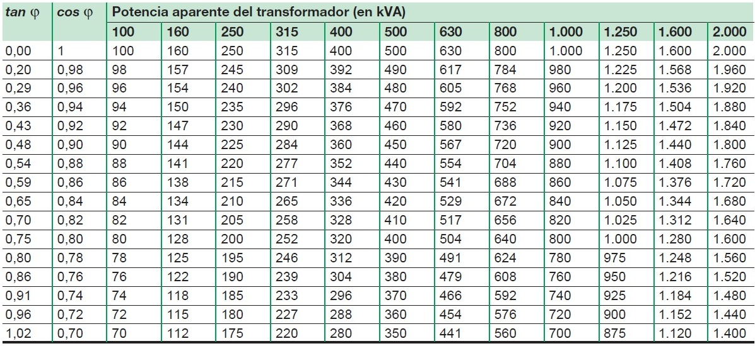
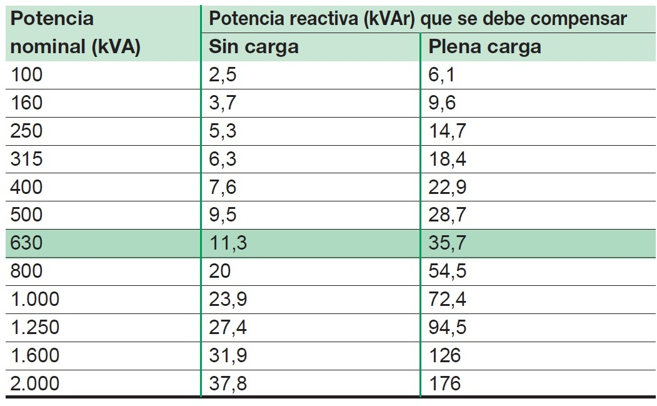

Slide 12
